Slide 1
第6章
机件的表达方法

Slide 2
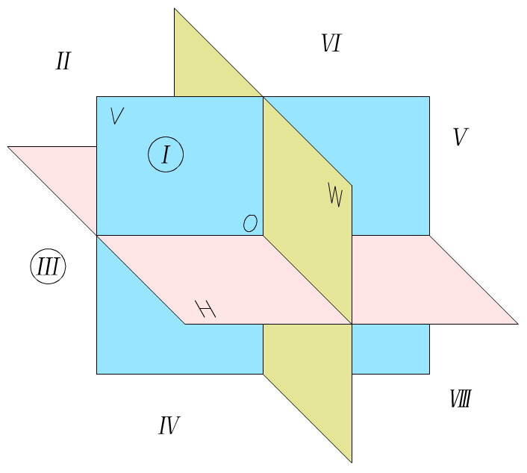
6.6 第三角画法简介
世界各国的技术图样有两种画法，第一角画法和第三角画法。
我国国家标准规定，优先采用第一角画法。
美国、日本等国家采用第三角画法。
为便于国际间技术交流，应了解第三角画法的有关知识。

Slide 3
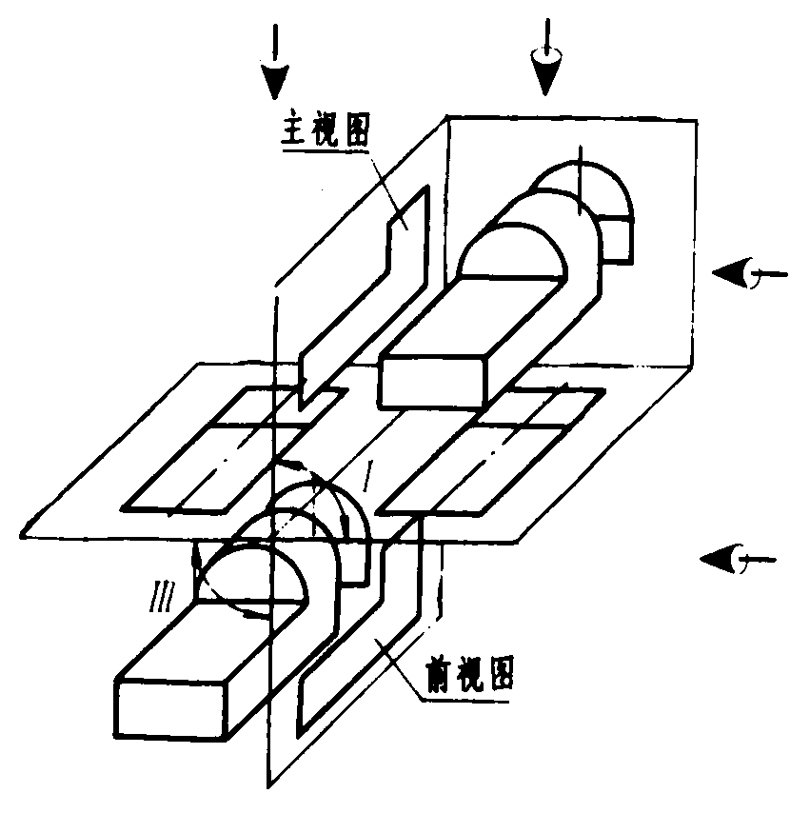
1. 机件在投影体系中的位置
三个相互垂直的投影面，把空间分成八个区域，每个区域称为一个分角。
第一角投影法：
把机件放在第一分角表达。
第三角投影法：
把机件放在第三分角表达。

Slide 4
2. 投影面、机件与观察者的相对位置关系
第一角投影法：
机件放在投影面和观察者之间，在投影方向上是人
机件 图；
得到的三视图分别称为主视图、俯视图和左视图。
第三角投影法：
投影面在机件放和观察者之间，在投影方向上是人
图 机件；
得到的三视图分别称为前视图、顶视图和右视图。

Slide 5
3. 第三角投影的形成
三视图的形成
第三角画法的三视图同样具有下述特征：主、俯视图长对正；主、右视图高平齐；俯、右视图宽相等。

Slide 6
3. 第三角投影的形成
六视图的形成

Slide 7
4. 第三角画法与第一角画法的对比
第三角投影和第一角投影的区别就是视图位置不同，其投影规律是一样的。

Slide 8
5. 投影识别符号
为了识别第三角画法与第一角画法，国家标准规定了相应的识别符号，如下图所示。
我国采用第一角画法，在图样中其识别符号可以省略不画；采用第三角画法时，须在标题栏右下角的“投影符号”栏中，画出识别符号。

